Slide 1
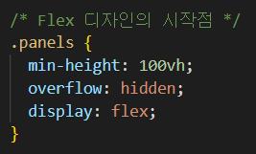
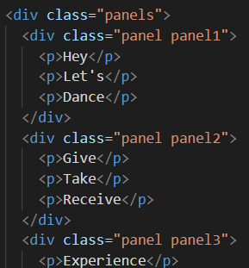
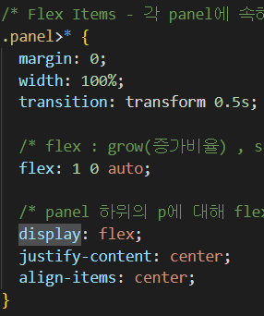
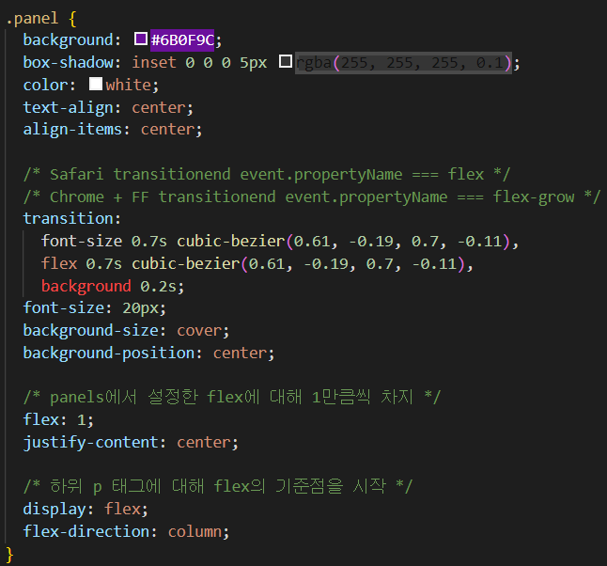
Flex Design
Flex 디자인 시작점
하위로 지속해서 지정
하위 Flex 디자인
각 태그에 대한 Flex 요소
새로운 Flex의 시작점 지칭
새로운 Flex의 시작점 지칭

Slide 2
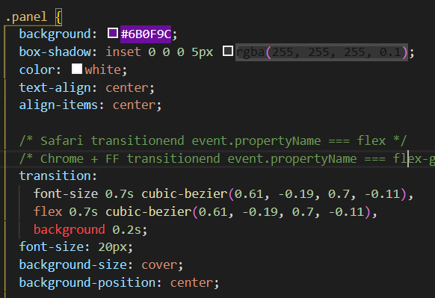
Transform & Transition의 관계
Transform
Transition
해당 태그에 대해 변화를 일으키는 요소
- Scale : X, Y축을 기준으로 확대, 축소
- Rotate : X, Y축을 기준으로 회전
- Translate : X, Y축을 기준으로 이동
- Skew : X, Y축을 기준으로 기울이기
- Origin : 변화의 기준점 지칭
태그에 대해 Transform이 일어났을 때, 진행 양상을 지칭
Scale, Rotate 등이
발생했을 때!!!
폰트 크기는 어떻게
Flex 디자인은 어떻게
…..
Transform은 상위, 하위 Element에서 각각 지정 VS Transition은 상위 태그에만 지정하면 OK

Slide 3
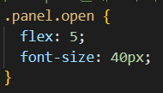
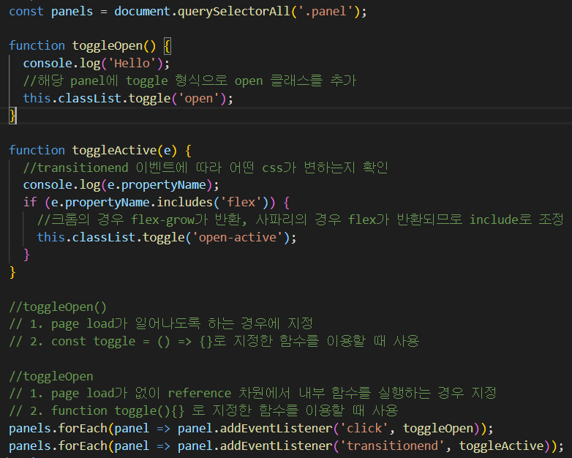
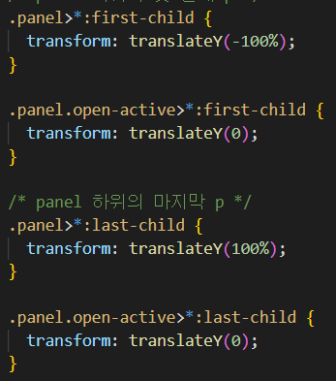
JS connect CSS
기존의 flex 영역과 폰트의 크기를 변경
매 클릭마다 True, False가 변경
Y축에 대해 Element의 위치 이동

